Slide 1
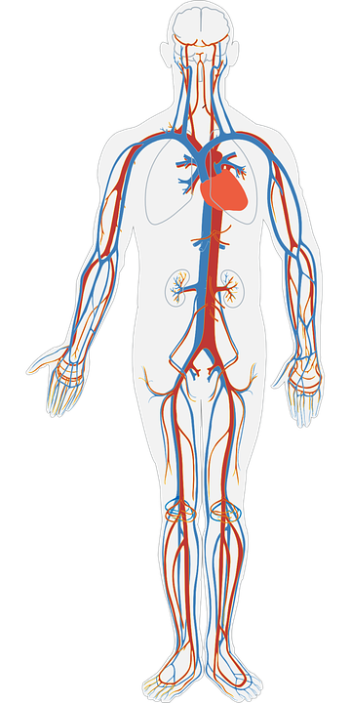
Enfermedades del Sistema Circulatorio Humano
Profesor: Juan Céspedes Alumno: Rodrigo Sánchez
Curso: Ciencia y Tecnología
Grado y Sección: 2do “A” Secundaria
Pimentel - 2022

Slide 2
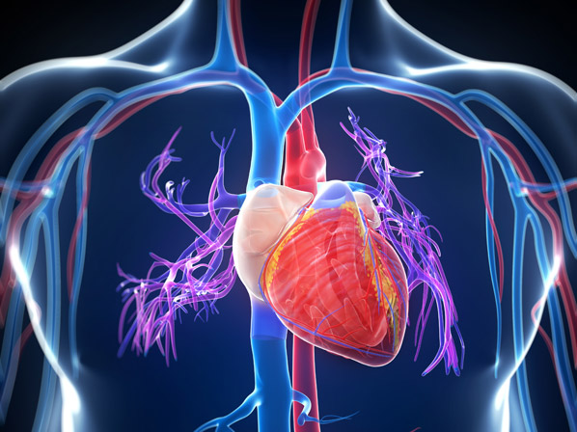
I. Introducción
Las enfermedades del sistema circulatorio humano son diversas y afectan distintas áreas de este (como el corazón, venas y arterias).
Algunas se pueden curar y otras solo controlar. La importancia de esta investigación radica precisamente en concientizar a la audiencia acerca de las enfermedades más comunes en el sistema circulatorio humano y dar algunas recomiendaciones para el mejor cuidado de este.
Imagen 1: Sistema circulatorio humano Recuperado de: http://alodoctor.co/assets/media/enfermedades-circulatorias-4.jpg

Slide 3
II. Objetivos
Los objetivos de esta investigación son:
Describir algunas de las enfermedades más comunes del sistema circulatorio humano.
Dar algunas recomendaciones para el mejor cuidado del sistema circulatorio humano.

Slide 4
III. Enfermedades del Sistema Circulatorio Humano

Slide 5
3.1. Aterosclerosis
Imagen 2: Aterosclerosis Recuperado de: https://www.clinicabiblica.com/images/noticias/arterias2309.jpg

Slide 6
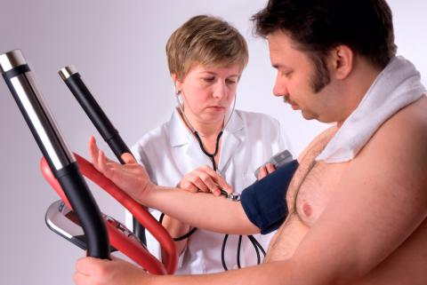
Diagnóstico
Se detecta tras realizar los análisis de sangre o un electrocardiograma
Si se encuentra una cantidad excesiva de grasa en la sangre es posible que el paciente tenga aterosclerosis.
Imagen 3: Análisis de sangre para la detección de aterosclerosis.
Recuperado de: https://www.webconsultas.com/sites/default/files/styles/wc_adaptive_image__small/public/migrated/diagnostico-artioesclerosis.jpg

Slide 7
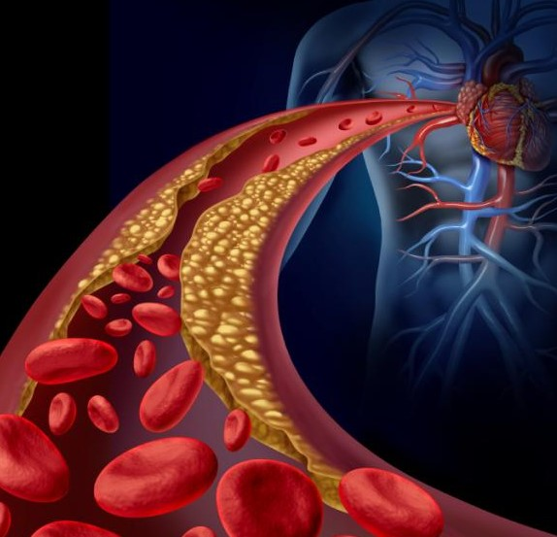
Causas
Causada por el engrosamiento y pérdida de elasticidad de las paredes de las arterias.
Consiste en el depósito de sustancias grasas, principalmente colesterol y triglicéridos, en las paredes internas de las arterias.
Imagen 4: Grasa en las paredes de las arterias Recuperado de: https://portalgeriatrico.com.ar/wp-content/uploads/2020/02/arteriosclerosis.jpg

Slide 8
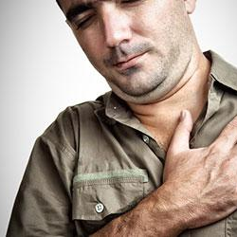
Síntomas
Las primeras etapas de la aterosclerosis, por lo general, no se desarrollan con síntomas.
Los síntomas de la aterosclerosis son:
Dolor en el pecho
Debilidad repentina en brazos y piernas
Caída de los músculos de la cara
Pérdida temporal de la visión.
Imagen 5: Síntomas de la aterosclerosis Recuperado de: https://www.webconsultas.com/sites/default/files/styles/wc_adaptive_image__small/public/migrated/sintomas-arteriosclerosis.jpg

Slide 9
Tratamiento
Controlar el estrés.
Limitar la cantidad de alcohol consumido.
- Hacer actividad física.
- Consumir alimentos saludables para el corazón (frutas, verduras y granos).
- Medicamentos como empagliflozina, canagliflozina y liraglutida.
Imagen 6: Actividad física como parte del tratamiento Recuperado de: https://www.lavanguardia.com/files/image_449_220/uploads/2017/04/18/5fa3ca229e826.jpeg

Slide 10
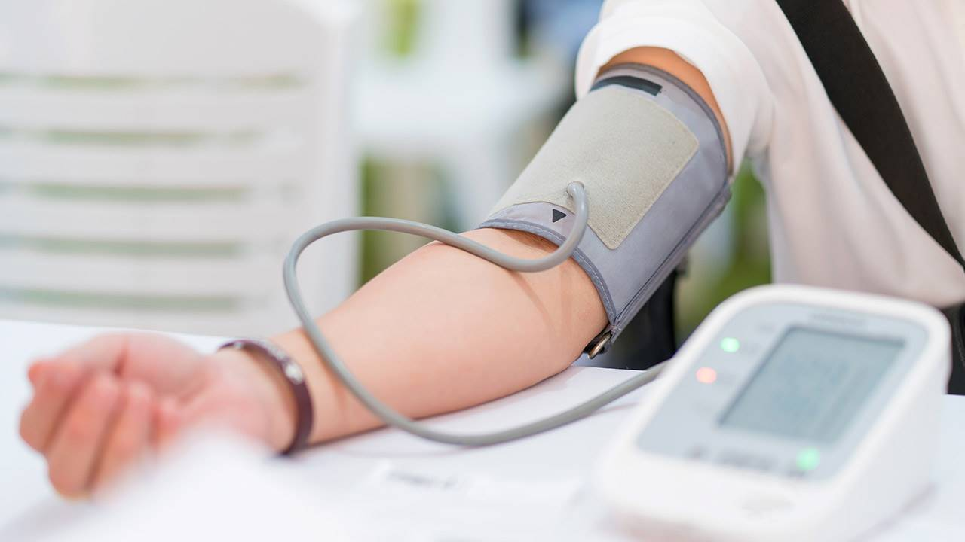
3.2. Hipertensión
Imagen 7: Hipertensión Recuperado de: https://content21.sabervivirtv.com/medio/2020/10/07/hipertension-ficha_6d6c8a51_1280x720.jpg

Slide 11
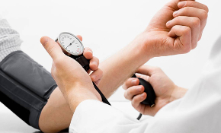
Diagnóstico
Esta prueba se realiza con la persona sentada, con el brazo apoyado sobre la mesa a la altura del corazón sin cruzar las piernas, medido por el tensiómetro
Si la presión igual o por encima de 140 mmhg, se considera presión alta.
Imagen 8: Medida de presión arterial Recuperado de:
https://fundaciondelcorazon.com/images/prevencion/hipertension.jpg

Slide 12
Causas
La hipertensión puede ser causada por factores como:
Edad (40 o más)
Antecedentes familiares
Sobrepeso u obesidad
Falta de actividad física
Alta cantidad de sal (sodio) en la dieta
Estrés
Imagen 9: Causas de la hipertensión Recuperado de: https://grupolasmimosas.com/wp-content/uploads//2019/05/causas-de-la-hipertension.jpg

Slide 13
Síntomas
- Dolores de cabeza frecuentes
- Sangrados de nariz espontáneos,
- Palpitaciones en la cabeza o en el pecho.
- Mareos o visión borrosa.
- Dificultad para respirar.
- Náuseas y vómitos.
Imagen 10: Dolores de cabeza Recuperado de: https://mejorconsalud.as.com/wp-content/uploads/2017/10/Hipertensión-arterial.jpg

Slide 14
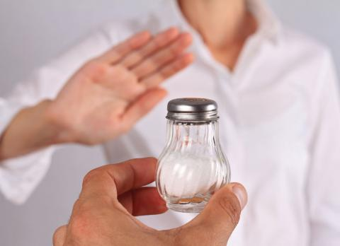
Tratamiento
Seguir una dieta saludable para el corazón con menos sal.
Hacer actividad física con regularidad.
Mantener un peso saludable.
Limitar la cantidad de alcohol que bebes.
Medicamentos como los betabloqueadores, diuréticos, etc.
Imagen 11: Menos sal en la dieta Recuperado de: https://www.webconsultas.com/sites/default/files/styles/wc_adaptive_image__small/public/migrated/tratamiento-hipertension_0.jpg

Slide 15
3.3. Infarto de miocardio
Imagen 12: Infarto de miocardio Recuperado de https://www.enfermeriaaps.com/portal/wp-content/uploads/2020/07/Captura-de-pantalla-2019-06-11-a-las-02.04.01.png

Slide 16
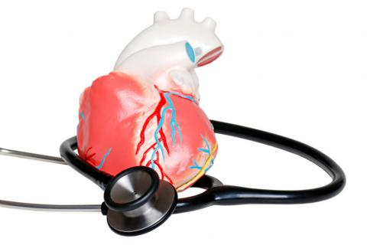
Diagnóstico
Ecocardiograma y resonancia magnética: para ver el corazón.
Electrocardiograma y análisis de sangre: para identificar afecciones o zonas dañadas del corazón.
Angiografía: analiza el flujo de sangre cardíaco.
Imagen 13: Diagnóstico del infarto de miocardio Recuperado de: https://www.webconsultas.com/sites/default/files/styles/wc_adaptive_image__small/public/temas/infarto-miocardio.jpg

Slide 17
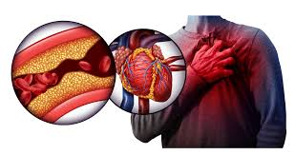
Causas
- Aterosclerosis
- Aterotrombosis
- Contracción que estrecha una arteria coronaria e impide el paso de la sangre
- Enfermedades como las arritmias y la insuficiencia cardíaca
- La hipertensión, la diabetes, un estilo de vida sedentario, el tabaco.
Imagen 14: Causas del infarto de miocardio Recuperado de: https://medicinaysaludpublica.blob.core.windows.net.optimalcdn.com/images/2021/07/28/dise-o-sin-t-tulo--30--png-1627514637267.png

Slide 18
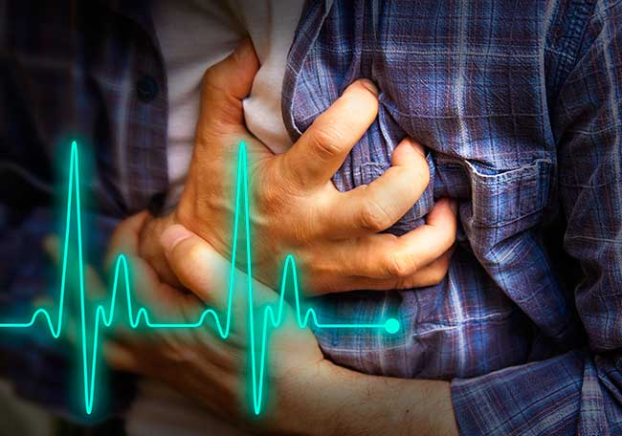
Síntomas
Dolor intenso en el pecho.
Sensación de malestar general, mareo, náuseas y sudoración.
Imagen 15: Dolor intenso en el pecho Recuperado de: https://www.intramed.net/UserFiles/vinetas/90925.jpg

Slide 19
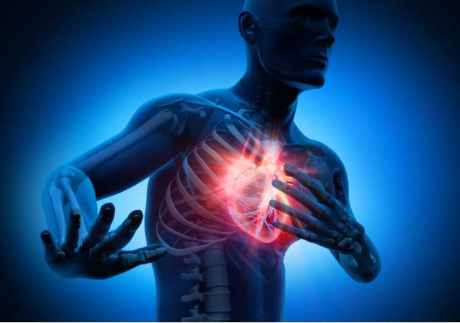
Tratamiento
Cambios en el estilo de vida: hacer ejercicio, comer saludable, etc.
Para tratar el infarto de miocardio en fase aguda se pueden utilizar técnicas de cateterismo o implantes de prótesis en la arteria coronaria.
Imagen 16: Zona afectada por el infarto de miocardio Recuperado de: https://www.intramed.net/UserFiles/vinetas/95769.jpg

Slide 20
3.4 Accidente cerebrovascular
Imagen 17: Accidente cerebrovascular
Recuperado de: https://www.chacarilla.com.pe/wp-content/uploads/2019/01/0323_acv_parestesia_12801.jpg

Slide 21
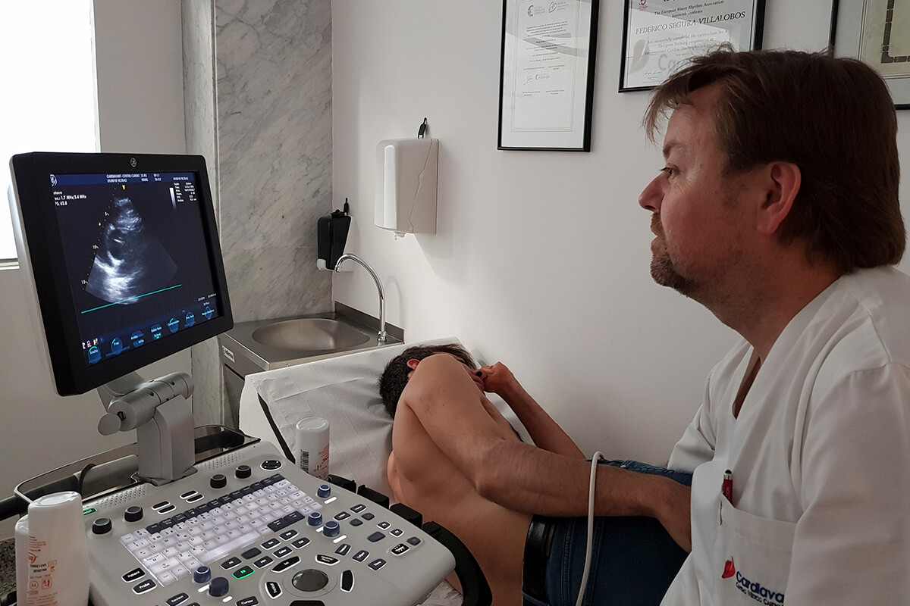
Diagnóstico
Los resultados se pueden obtener mediantes pruebas como:
Examen físico.
Análisis de sangre.
Tomografía computarizada.
Imágenes por resonancia magnética (radiografías).
Ecocardiogramas.
Imagen 18: Ecocardiograma Recuperado de: https://cardiavant.com/wp-content/uploads/el-ecocardiograma-1.jpg

Slide 22
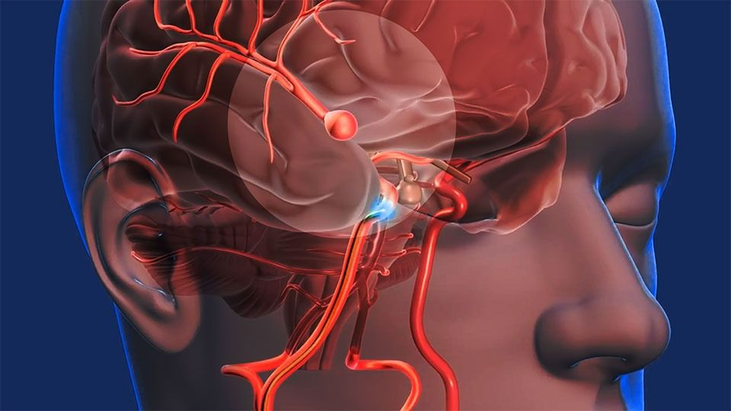
Causas
Ocurre cuando un coágulo de sangre bloquea las arterias que conducen la sangre hacia el cerebro.
Imagen 19: Coágulo de sangre en la arteria cerebral Recuperado de: https://alodoctor.co/assets/iblog/post/44.jpg

Slide 23
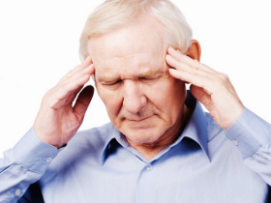
Síntomas
Adormecimiento o debilidad en la cara, los brazos, piernas y otra zona del cuerpo.
Dificultad para hablar o entender la comunicación oral.
Problemas para ver en uno o ambos ojos.
Dificultad para caminar, mareos, pérdida de equilibrio o coordinación.
Dolores de cabeza fuertes sin causa alguna.
Imagen 20: Dolor de cabeza
Recuperado de: https://www.savalnet.cl/medios/mm/noticias/2018/07/118380ng001.jpg

Slide 24
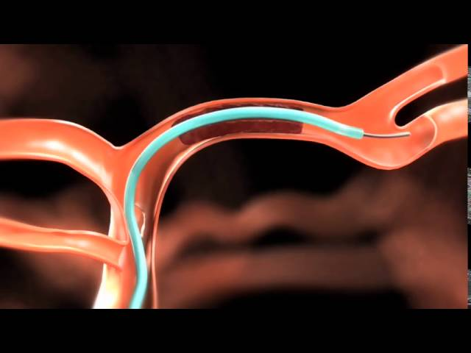
Tratamiento
Medicamentos intravenosos: alteplasa o tecneteplasa.
Medicinas administradas directamente en el cerebro: tisular del plasminógeno.
Extracción del coágulo con un recuperador de estent.
Imagen 21: Extracción de un coágulo de sangre Recuperado de: https://i.ytimg.com/vi/-4zNaunqObA/sddefault.jpg

Slide 25
IV. Cuidado del sistema circulatorio humano
Imagen 22: Sistema circulatorio humano Recuperado de: https://culturacientifica.com/app/uploads/2020/02/sistema-circulatorio-560x372.jpg

Slide 26
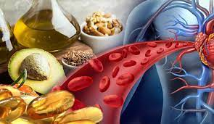
Podemos cuidar nuestro sistema circulatorio cuando…
Hacemos ejercicio.
Consumimos menos grasas.
Comemos frutas y verduras.
Consumimos menos azúcares.
Evitamos el alcohol, tabaco.
Imagen 23: Consumo de menos grasas Recuperado de: https://www.natfy.com/blog/wp-content/uploads/2021/02/sistemacirculatorio.jpg

Slide 27
Conclusiones
1) La enfermedad más común del sistema circulatorio es la hipertensión, la cual es provocada por factores como la obesidad, la falta de ejercico físico, etc. Y se puede tratar cambiando el estilo de vida y con algunos medicamentos como los betabloqueadores.
2) Para cuidar nuestro sistema circulatorio podemos hacer ejercicio, consumir frutas, verduras y menos azúcares.

Slide 28
Linkografía
1) https://alodoctor.co/blog/conoce-7-enfermedades-comunes-del-sistema-circulatorio
2) https://www.nhlbi.nih.gov/es/salud/aterosclerosis/tratamiento
3) https://www.clinicbarcelona.org/asistencia/enfermedades/hipertension-arterial/diagnostico-y-pruebas
4) https://www.sabervivirtv.com/enfermedades/hipertension
5) https://www.mayoclinic.org/es-es/diseases-conditions/high-blood-pressure/symptoms-causes/syc-20373410
6) https://www.cun.es/enfermedades-tratamientos/pruebas-diagnosticas/diagnostico-infarto-agudo-miocardio
7) https://cardioalianza.org/las-enfermedades-cardiovasculares/infarto-de-miocardio/
8) https://www.dosfarma.com/blog/aprende-a-cuidar-con-estos-habitos-tu-sistema-circulatorio/

